Slide 1


Taller Práctico sobre
UMN MapServer
II Jornadas de SIG Libre
Girona, 3, 4 y 5 de Marzo 2008
http://mapserver.gis.umn.edu
http://www.opengeospatial.org

Slide 2
Índice
Instalación guiada de UMN Mapserver.
Compilación de un MapServer personalizado en la misma distribución Linux.
Instalación como paquete sobre una distribución Linux Ubuntu.
El archivo MAP.
Formatos de Datos soportados(origen y salida)
Configuración como servidor de OCG Web Services (WMS)

Slide 3
Introducción a MapServer
MapServer es un entorno de desarrollo Libre para crear aplicaciones Web con componente Geográfico.
No pretende ser una aplicación SIG, sino una herramienta para la renderización de mapas para la Web.

Slide 4
¿Por qué MapServer?
MapServer es el software libre para la realización de mapas más extendido y con una mayor comunidad de usuarios.
Versatilidad
Precio(€)

Slide 5
Funcionamiento de MapServer
MapServer es un programa ejecutable (CGI) al que se le pasan unos parámetros, y se encarga de devolver el mapa de salida.
La petición de mapa se realiza a través de URL.

Slide 6


Funcionamiento de MapServer II
MapServer
URL
HTTP querystring
SERVIDOR
.MAP
estilos y layout
fuentes de datos
Shapefiles
WMS
PostGIS
...
CLIENTE

Slide 7
Instalación sobre Ubuntu Server
Librerías y dependencias
Requeridas
libpng
freetype
GD
zlib
Recomendadas
Libproj
Libcurl
OGR
GDAL
FastCGI
Opcionales
Libtiff
Libgeotiff
Libjpeg
GEOS
Libxml
SDE Client Library
Oracle Spatial OCI
Libpq
Pdflib
Libming
Agg

Slide 8
Instalación sobre Ubuntu Server
Compilamos todas la librerias requeridas.
  Generalmente (depende de cada libreria)
      ./configure
      make
      make install
Una vez compiladas las librerias:
  Directorio source de MapServer
      ./configure
      make
  Se generará el archivo ejecutable mapserv

Slide 9
Instalación sobre Ubuntu Server
Nuestra compilación:
  Apache www.apache.org
  PHP www.php.net
  PostgreSQL www.postgresql.org
    Requiere FLEX + Readline + ZLIB
  PostGIS http://postgis.refractions.net
    Requiere PostgreSQL + GEOS +PROJ4
  PROJ4 http://proj.maptools.org
  GEOS http://geos.refractions.net
  FastCGI http://www.fastcgi.com
  CURL http://curl.haxx.se
  FreeType http://www.freetype.org

Slide 10
Instalación sobre Ubuntu Server
Algunas opciones de compilación:
  ./configure \
  --with-proj=/usr/local/proj-4.6.0 \
  --with-geos=/usr/local/bin/geos-config \
  --with-ogr=/usr/local/bin/gdal-config \
  --with-gdal=/usr/local/bin/gdal-config \
  --with-postgis=/usr/local/pgsql/bin/pg_config \
  --with-curl-config=/usr/bin/curl-config \
  --with-httpd=/usr/sbin/httpd \
  --with-php=/usr/include/php \
  --with-wfs \
  --with-wfsclient \
  --with-wmsclient \
  --enable-debug \
  --with-threads \
  --with-wcs \
  --with-wcsclient \
  --with-sos \
  --with-gd \
  --with-freetype \
  --with-jpeg \
  --with-agg=/usr/local/

Slide 11
Instalación sobre Ubuntu Server
Instalación a través de repositorios:
  Actualizamos las fuentes
    Es posible que tengamos que editar /etc/apt/sources.list
    apt-get update
  Buscamos los paquetes de mapserver
    apt-cache search mapserver
    Nos devuelve una lista con los paquetes que contienen el texto: mapserver
  Instalamos los paquetes de MapServer
    apt-get install cgi-mapserver mapserver-bin php5-mapscript
    Por defecto se instala en /usr/lib/cgi-bin

Slide 12
Instalación sobre Ubuntu Server
Repositorios
  En los repositorios normalmente no se encuentran disponibles las últimas versiones de los componentes.
  Puesta en marcha de servidor rápida.
  Prestaciones no tan elevadas.
Compilación
  Disponibles últimas versiones.
  La compilación es ↑ compleja, y mas lenta.
  Mayor productividad y prestaciones.

Slide 13
Instalación sobre Windows
Disponemos de un paquete de MapServer(MS4W) con todo lo necesario para ejecutar aplicaciones basadas en MapServer sobre plataforma Windows.
www.maptools.org
Contiene:
MapServer Utilities
PROJ Utilities
Shapelib Utilities
Shp2tile Utility
Shpdiff Utility
AVCE00 Utilities
OGR/PHP Extension 1.0.0
OWTChart 1.2.0
Apache HTTP Server version 2.2.4
PHP version 5.2.4
MapServer CGI 5.0
MapScript 5.0 (CSharp, Java, PHP, Python)
Includes support for Oracle 10g, and SDE data (if you have associated client/dlls)
MrSID support built-in
GDAL/OGR 1.4.2 and Utilities

Slide 14
Instalación sobre Windows
Actividad:
Instalación de MapServer sobre Windows.
  Descargar MS4W → www.maptools.org
  Instalamos esta aplicación sobre MS4W
  Configuramos los directorios virtuales de Apache
  Comprobamos el funcionamiento de la aplicación

Slide 15
MAPFILE: Introducción
MAPFILE: Archivo de definición del mapa. Contiene la información sobre el tipo de mapa de retorno, la extensión, la escala mínima y máxima, la definiciones de las capas, proyección. Es el Corazón de MapServer.
Dentro el archivo MAP encontraremos diferentes bloques según su función.
  MAP
  REFERENCE
  LEGEND
  SCALEBAR
  LAYERS
  CLASS
  STYLE
  LABEL
  PROYECTION
  MODE QUERY

Slide 16
MAPFILE: MAP
MAP: definición del Mapa. Es el objeto superior de MapServer. Se definen las principales características del mapa.
MAP
NAME unigis # nombre del Mapa
STATUS ON # estado activado
SIZE 480 400 # tamaño en píxeles
EXTENT 258323 4485518 535723 4749326 # extensión
UNITS METERS # unidad de medida
SHAPEPATH "data“ # directorio origen datos
IMAGECOLOR 255 255 255 # color de background
IMAGETYPE PNG # tipo de salida de imagen
FONTSET "./fonts/fonts.list” # archivo fuentes
SYMBOLSET “./symbol/symbols.list” # archivo símbolos

Slide 17
MAPFILE: REFERENCE
REFERENCE: Define el mapa de referencia. Su extensión, la imagen a utilizar y la apariencia.
REFERENCE
IMAGE graphics/reference.gif # imagen de referencia
EXTENT 258323 4485518 535723 4749326 # extensión
SIZE 120 100 # tamaño en píxeles
STATUS ON # estado
MINBOXSIZE 5 # tamaño mínimo de caja
MAXBOXSIZE 100 # tamaño máximo de caja
COLOR 255 146 0 # color de background
OUTLINECOLOR 140 36 140 # color de línea de caja
MARKERSIZE 8 # tamaño de marcador
MARKER “star” # símbolo de marcador
END

Slide 18
MAPFILE: LEGEND
LEGEND: leyenda del mapa. Muestra las capas activas y las etiquetas definidas a través de la etiqueta LABEL.
LEGEND
STATUS ON # estado on/off
IMAGECOLOR 255 255 255 # color background
KEYSIZE 20 12 #
LABEL
TYPE BITMAP # tipo de salida
SIZE MEDIUM # tamaño
COLOR 0 0 89 # color texto
END
END

Slide 19
MAPFILE: SCALEBAR
SCALEBAR: Escala gráfica.
SCALEBAR
STATUS ON # estado on/off
LABEL
COLOR 0 0 0 # color letras escala
SIZE TINY # tamaño de letras
END
STYLE 0 # tipo de escala grafica
SIZE 100 4 # tamaño es píxeles
IMAGECOLOR 255 255 255 # color de background
COLOR 0 0 0 # color de la barra
OUTLINECOLOR 0 0 0 # color de línea
UNITS KILOMETERS # unidades de medida
INTERVALS 2 # números de intervalos
END
Style: 0
Style: 1

Slide 20
MAPFILE: LAYER
LAYER: Capas de información que conforman el mapa. Diferentes tipos de capa según el origen de los datos.
Ejemplos de LAYER:
  Raster: Imagen de datos raster.
  Shape: Formato vectorial de ESRI©
  WMS: Capas procedentes de servidores Web de cartografía.
  PostGIS: Capas procedentes de Datos espaciales almacenados en una BD Espacial.

Slide 21
MAPFILE: LAYER II
Capa RASTER
LAYER
NAME cat250 # nombre de la capa
STATUS ON # estado on/off
MINSCALE 100 # escala mínima
MAXSCALE 2000000 # escala máxima
DATA "catalunya250.tiff” # imagen tiff (raster)
TYPE RASTER # tipo
PROCESSING "DITHER=YES”
CLASS
NAME "Cataluña Raster” # nombre en leyenda
KEYIMAGE "graphics/cat250.png” # imagen en leyenda
END
PROJECTION
"init=epsg:23031” # proyección código EPSG
END
END

Slide 22
MAPFILE: LAYER III
Capa SHAPE
LAYER
NAME Provincia # nombre de la capa
GROUP limites # grupo de la capa
TYPE LINE # tipo
DATA Provincia # nombre del Shape sin ext.
STATUS ON # estado on/off
CLASSITEM nom_prov # nombre del campo del Shape(.dbf) # por el cual se selecciona
CLASS
NAME "Provincias de Cataluña” # nombre de leyenda
EXPRESSION /./ # expRegular. En este caso todos
STYLE
COLOR 255 255 0 # estilo del class
END
END
TEMPLATE "templates/provincia.html” # html de resultados
END

Slide 23
MAPFILE: LAYER IV
Capa WMS (Web Mapping Service)
LAYER
NAME orto5000 # nombre de la capa
MINSCALE 500 # escala mínima
MAXSCALE 25000 # escala máxima
TYPE RASTER # tipo
STATUS ON # estado on/off
CONNECTIONTYPE WMS # tipo conexión
CONNECTION "http://galileo.icc.es/wms/servlet/icc_orto......”
METADATA # datos del servidor, dependen del servidor.
"wms_name" "Ortofoto_5000“ # nombre capa
"wms_server_version" "1.1.1“ # versión wms
"wms_srs" "epsg:23031“ # proyección
"wms_format" "image/png“ # formato salida
layer_title "Ortofoto 5000“ # metadatos
END
PROJECTION
"init=epsg:23031“ # proyección de nuestra capa
END
END

Slide 24
MAPFILE: LAYER V
Capa PostGis
LAYER
NAME “Toponimia" # nombre capa
STATUS ON # status on/off
CONNECTIONTYPE postgis # tipo de conexión
# datos sobre la conexión a la base de datos
CONNECTION "user=usuario password=12345 dbname=basedatos host=servidor.com"
# select the_geom from toponimia"
DATA 'the_geom from toponimia' # sql donde del cual se extrae la geometría
TYPE POINT
TOLERANCE 3
TOLERANCEUNITS PIXELS
CLASSITEM 'tipo‘ # campo de la BD, tipo por el cual indexamos el class
LABELITEM 'toponimo' # campo de la BD, nombre del topónimo
CLASS
NAME "Capitales de Provincia"
EXPRESSION ('[tipo]' = 'capital')
STYLE
...
END
LABEL
...
END
END

Slide 25
MAPFILE: LAYER VI
Capa PostGis II, paso de parámetros
LAYER
NAME "Toponimia“ # nombre capa
STATUS ON # status on/off
CONNECTIONTYPE postgis # tipo de conexión
# datos sobre la conexión a la base de datos
CONNECTION "user=usuario password=12345 dbname=basedatos host=servidor.com"
# select the_geom from toponimia where provincia_id="3"
# (%id_provincia%) es un parámetro pasado por url al MapServer
DATA "the_geom from toponimia where provincia_id=(%id_provincia%) using SRID=23031,
using unique id "
TYPE POINT
TOLERANCE 3
TOLERANCEUNITS PIXELS
CLASSITEM 'id' # campo de la base de datos, tipo por el cual indexamos el class
CLASS
STYLE
...
END
LABEL
...
END
END

Slide 26
MAPFILE: LAYER VI
Capa PostGis II, paso de parámetros
LAYER
NAME "Toponimia“ # nombre capa
STATUS ON # status on/off
CONNECTIONTYPE postgis # tipo de conexión
# datos sobre la conexión a la base de datos
CONNECTION "user=usuario password=12345 dbname=basedatos host=servidor.com"
# select the_geom from toponimia where provincia_id="3"
# (%id_provincia%) es un parámetro pasado por url al MapServer
DATA "the_geom from toponimia where provincia_id=(%id_provincia%) using SRID=23031,
using unique id "
TYPE POINT
TOLERANCE 3
TOLERANCEUNITS PIXELS
CLASSITEM 'id' # campo de la base de datos, tipo por el cual indexamos el class
CLASS
STYLE
...
END
LABEL
...
END
END

Slide 27
MAPFILE: CLASS
CLASS: Define un objeto CLASS en Mapserver. Este objeto nos permite agrupar o seleccionar diferentes partes o tipos de una capa.
CLASSITEM: Define el ítem que usará el CLASS
EXPRESSION: Es la regla que define la pertenencia a una clase. Puede ser mediante una expresión regular, de comparación de strings o lógica.

Slide 28
MAPFILE: CLASS II
En un CLASS se pueden definir LABEL y SYMBOL y TEMPLATE
CLASSITEM limit_prov # nombre del campo del SHAPE(*.dbf)
CLASS
EXPRESSION “Girona” # si el classitem es “Girona”
NAME “Girona” # nombre del class en leyenda
KEYIMAGE “linia.gif” # imagen del class en leyenda
MAXSCALE 10000 # escala máxima
MINSCALE 5000 # escala mínima
STYLE # dará el estilo
SYMBOL “circle” # símbolo círculo
COLOR 255 0 0 # color rojo (en RGB)
END
END

Slide 29
MAPFILE: STYLE
STYLE: Definiciones de símbolos y estilos de CLASS.
STYLE
COLOR 255 0 0 # color en rgb
OUTLINECOLOR 0 0 255 # color de la línea exterior
BACKGROUNDCOLOR 0 0 0 # color de fondo
MAXSIZE 4 # tamaño máximo de un símbolo
MINSIZE 2 # tamaño mínimo de un símbolo
MINWIDTH 1 # tamaño mínimo de una línea
WIDTH 2 # tamaño de línea
SYMBOL [NOMBRE|PATH|INTEGER] # nombre, ruta o numero
# de orden en el archivo symbolset.
END

Slide 30

MAPFILE: LABEL
LABEL: Definiciones de etiquetas.
BACKGROUNDCOLOR 255 0 0 # color de fondo.
BACKGROUNDSHADOWCOLOR 0 0 0 # sombra del rectángulo.
BACKGROUNDSHADOWSIZE 1 1 # tamaño de la sombra
BUFFER 1 # separación entre etiquetas
FONT “sans” # nombre de la fuente
OFFSET [x][y] #
OUTLINECOLOR 0 0 0 # borde
PARTIALS true # la etiqueta puede salir de la extensión del mapa
POSITION [ul|uc|ur|cl|cc|cr|ll|lc|lr|auto] # posición del texto
SHADOWCOLOR 128 128 128 # sombra
SHADOWSIZE 1 2 # sombra en x,y
SIZE [integer]|[tiny|small|medium|large|giant]
TYPE [bitmap|truetype] # tipo fuente o bitmap
Position:

Slide 31
MAPFILE: PROJECTION
PROJECTION: Definición de la proyección del mapa. MapServer a través de PROJ4 ofrece la opción de reproyectar capas al vuelo (On-the-Fly) de un sistema de referencia a otro. Es necesario tener compilado MapServer con PROJ4.
PROJ4 es una librería con los parámetros para realizar reproyecciones de datos espaciales.

Slide 32
MAPFILE: PROJECTION II
Un caso típico de reproyección, es necesario cuando obtenemos información con un dispositivo GPS (en WGS84(EPSG 4326)) y queremos plasmar éstos en un mapa de una zona determinada, en el sistema de referencia usado por éste.
Por ejemplo en Cataluña el sistema de referencia usado es ED50 UTM uso 31(EPSG 23031)
A través de PROJ4 podremos reproyectar los datos y así poder utilizarlos en esta proyección.
EPSG (European Petroleum Survey Group )

Slide 33
MAPFILE: MODE QUERY
MapServer no sólo produce mapas estáticos, sin ninguna interacción, también brinda la opción de crear mapas con contenido dinámico.
El modo query(herramienta identify) permite crear mapas interactivos y que proporcionan más información sobre el mapa. Podemos incluir capas de información de un Shape o PostGIS, y así poder realizar búsquedas de contenidos espaciales.

Slide 34
MAPFILE: MODE QUERY II
TEMPLATE: Indica la ruta del html de salida de la información, que procesa el modo query.
<!– provincias.html -->
<html>
<head>
<title>Resultados</title>
</head>
<body>
<table>
<tr>
<td>Provincia</td>
<td>[NOM_PROV]</td>
</tr>
</table>
</body>
</html>
TEMPLATE “provincias.html”
Al realizar una búsqueda en modo query, los resultados que coincidan con el campo del Shape [NOM_PROV] serán listados.

Slide 35
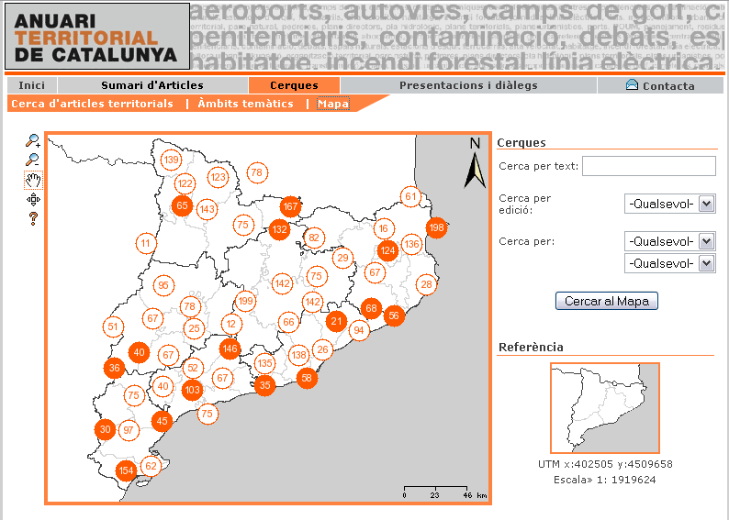
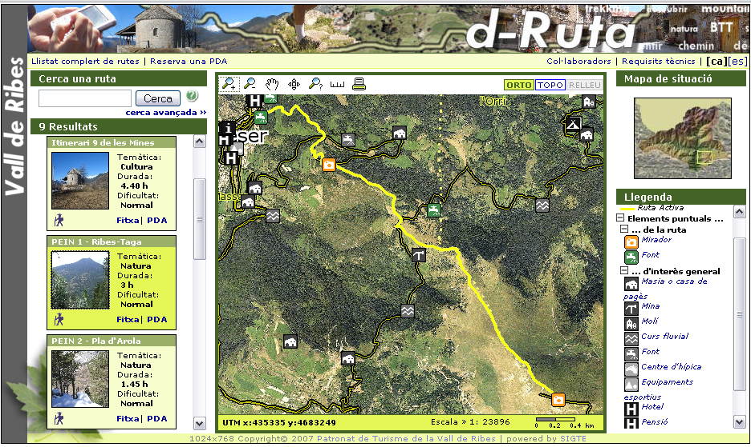
Ejemplo WEB
Ejemplo organización de elementos en un entorno web

Slide 36
Formatos de Datos Soportados
Formatos de Entrada/Salida
Raster
MapServer soporta múltiples formatos raster, Algunos de ellos los soporta directamente y otros a través de la librería GDAL.
Los más usuales:
  TIFF/GeoTIFF
  PNG
  JPEG
  Erdas .LAN/.GIS
  WMS
Vector
MapServer soporta varios tipos formatos de datos vector. Desde archivo, desde directorio o desde Base de Datos.
Los más usuales:
  ESRI Shapefile
  ArcSDE Database (SDE)
  Microstation DGN
  PostGIS/PostgreSQL
  ODBC
  Oracle Spatial Database
  Geography Markup Language(GML)
  WFS

Slide 37
Servicios OGC
MapServer soporta las siguientes especificaciones:
  Web Map Service (OGC:WMS) 1.0.0, 1.0.7, 1.1.0 y 1.1.1
  Web Feature Service (OGC:WFS) 1.0.0
  Web Coverage Service (OGC:WCS) 1.0.0
  Geography Markup Language (OGC:GML 2.1.2, OGC:GML 3.1.0 Level 0 Profile)
  Web Map Context Documents (OGC:WMC) 1.0.0
  Styled Layer Descriptor (OGC:SLD) 1.0.0
  Filter Encoding Specification (OGC:FES 1.0.0)
  Sensor Observation Service (OGC:SOS 0.1.2b)

Slide 38
Servicio OGC:WMS
WMS: Es un servicio especificado por el OGC, que permite la creación de mapas con salida a imagen.
De este modo podemos crear mapas compuestos de capas de diversos servidores de mapas.
MapSever puede funcionar como servidor y como consumidor de WMS.

Slide 39
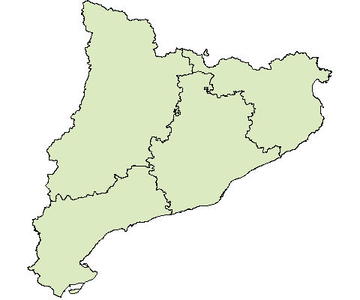
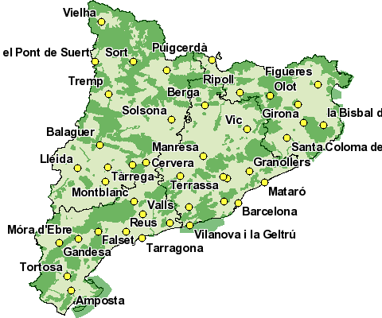
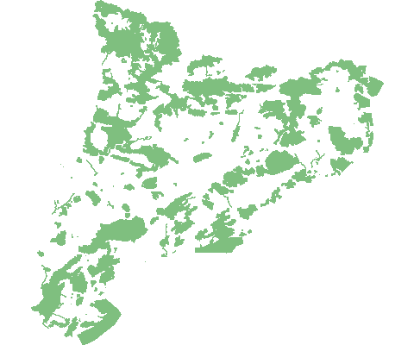
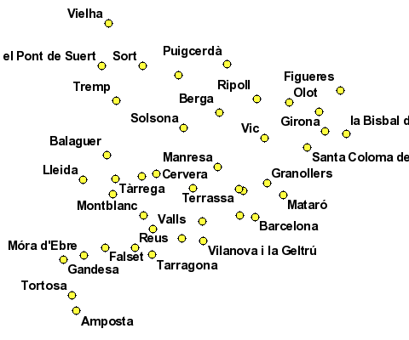
Servicio OGC:WMS
Diferentes capas Procedentes de WMS
Mapa final

Slide 40
Servicio OGC:WMS
Define:
  Devuelve información sobre que tipos de mapa puede servir.(GetCapabilities)
  Como obtener un mapa como imagen o conjunto de entidades.(GetMap)
  Como obtener información correspondiente de una entidad(feature) en una localización. (GetFeatureInfo)

Slide 41
Servicio OGC:WMS
GetCapabilities
  http://sigserver4.udg.es/cgi-bin/siglibre_wms?
  SERVICE=WMS
  &VERSION=1.1.1
  &REQUEST=GetCapabilities
  Devuelve un XML con la características del servidor
GetMap
  http://sigserver4.udg.es/cgi-bin/siglibre_wms?SERVICE=WMS&VERSION=1.1.1&REQUEST=GetMap&BBOX=478517,4644139,501038,4662899&LAYERS=toponimia,pein,geo&SRS=EPSG:23031
  Devuelve un mapa a partir de la petición realizada.

Slide 42
Servicio OGC:WMS
GetFeatureInfo
  http://sigserver4.udg.es/cgi-bin/siglibre_wms?SERVICE=WMS&VERSION=1.1.1&REQUEST=GetFeatureInfo&srs=EPSG:23031&BBOX=478517,4644139,501038,4662899&FORMAT=image/png&LAYERS=toponimia&styles=,&transparent=true&width=800&height=600&query_layers=toponimia&x=390&y=310&radius=50
  Devuelve la información asociada a las entidades, que se localizan en el punto de pregunta.

Slide 43
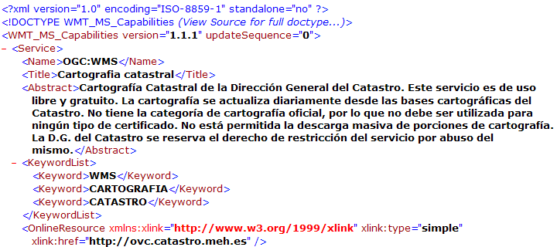
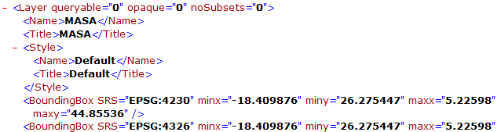
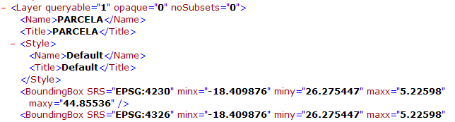
Servicio OGC:WMS
Realizar una petición a un servidor WMS:
  Necesitamos conocer que capas nos ofrece (GetCapabilities)
  Componemos la Petición
  Realizamos la petición. Mediante un cliente ligero (Browser) o mediante un cliente pesado (gvSig, uDig, Qgis...)
Capas
disponibles
http://ovc.catastro.meh.es/Cartografia/WMS/ServidorWMS.aspx?request=GetCapabilities

Slide 44
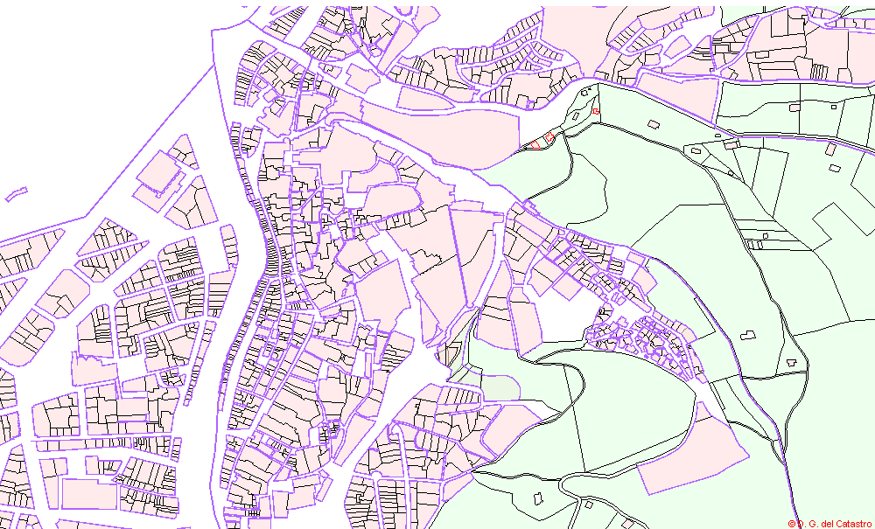
Servicio OGC:WMS
Componemos la petición:
  http://ovc.catastro.meh.es/Cartografia/WMS/ServidorWMS.aspx?service=wms&version=1.1.1&request=getMap&FORMAT=image/png&STYLE=&SRS=EPSG:23031&LAYERS=MASA,PARCELA&BBOX=485123,4647897,486598,4648870&WIDTH=1000&HEIGHT=600

Slide 45
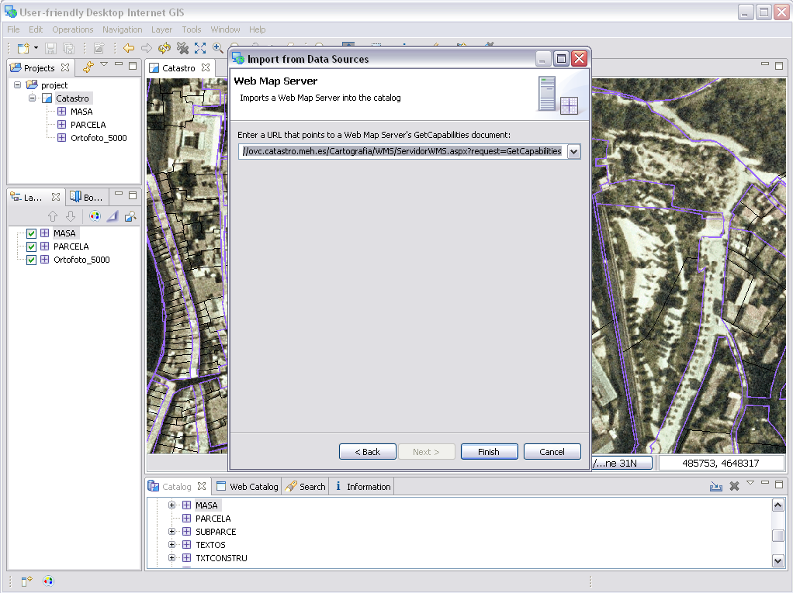
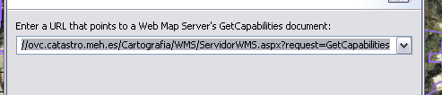
Servicio OGC:WMS
http://ovc.catastro.meh.es/Cartografia/WMS/ServidorWMS.aspx?request=GetCapabilities

Slide 46
Servicio OGC:WMS
GetFeatureInfo
  Es posible que un WMS sea consultable:
  http://ovc.catastro.meh.es/Cartografia/WMS/ServidorWMS.aspx?service=wms&version=1.1.1&request=GetFeatureInfo&FORMAT=image/png&STYLE=&SRS=EPSG:23031&LAYERS=PARCELA&BBOX=485123,4647897,486598,4648870&WIDTH=1000&HEIGHT=600&FEATURE_COUNT=1&X=500&Y=300

Slide 47
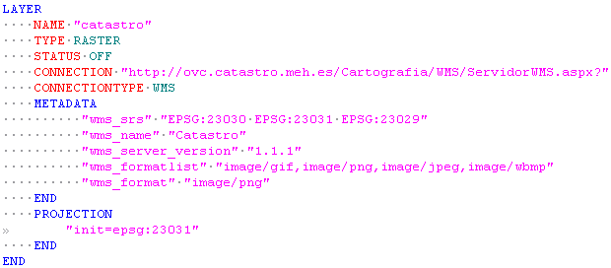
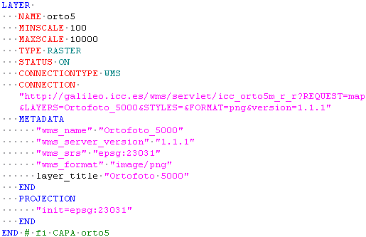
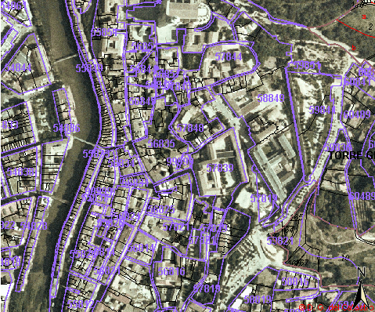
Servicio OGC:WMS
Catastro
Consumiendo WMS
desde MapServer
+
ICC
=

Slide 48
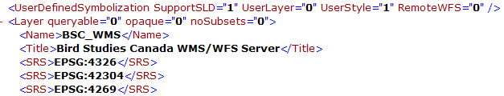
Servicio OGC:WMS
Los estilos de las capas que nos devuelve un WMS los podemos modificar?
  No y SI: SLD (Styled Layer Descriptor)
    http://www.opengeospatial.org/standards/sld
  No todos los WMS
  implementan
  soporte para SLD.
  SLD permite modificar los estilos de una capa a través de la petición de mapa.
  Utiliza lenguaje XML para definir el estilo.

Slide 49
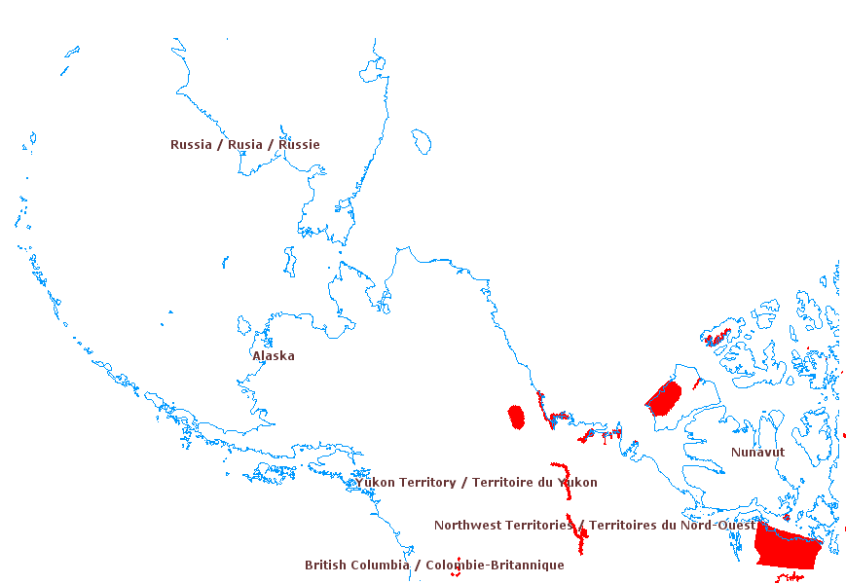
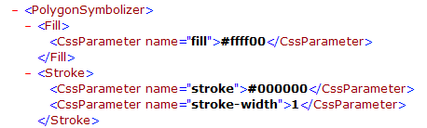
Servicio OGC:WMS
Petición getMap con SLD:
  http://www.bsc-eoc.org/cgi-bin/bsc_ows.asp?SERVICE=WMS&VERSION=1.1.1&REQUEST=GetMap&LAYERS=IBA&SRS=EPSG:4326&SLD=http://devgeo.cciw.ca/ms_tmp/iba_sld.xml&BBOX=-143.003508,24.411472,-50.901492,78.081213

Slide 50
Servicio OGC:WMS
Montamos un WMS
  En el Objeto MAP:
  Map NAME
  Map PROJECTION
  Map Metadata
  (en el Objeto WEB)
  wms_title
  wms_onlineresource
  wms_srs (a no ser que el Objeto PROJECTION este definido usando "init=epsg:...")
  En cada Objeto LAYER:
  Layer NAME
  Layer PROJECTION
  Layer METADATA
  wms_title
  wms_srs (opcional)
  Layer STATUS
  Layers STATUS DEFAULT Siempre se envian al cliente
  Layers STATUS ON/OFF El cliente realiza la petición
  Layer TEMPLATE (requerido para peticiones GetFeatureInfo
  Layer DUMP TRUE (solo requerido para peticiones GML GetFeatureInfo)
METADATOS #sintaxis MAPFILE:
METADATA
  "wms_title" "WMS Servidor Demo"
  "wms_onlineresource" "http://mi.host.com/cgi-bin/mapserv?map=wms.map&"
  "wms_srs" "EPSG:4269 EPSG:4326"
END

Slide 51
MapFile Tuning
Mejoras de rendimiento
  Postgis vs Shape
  Mejora del rendimiento mediante shptree+sortshape
  Mejora rendimiento postgis, creando índices.
  Mejora del MapFile
    Ordenado de bloques class
    Uso maxescale-minscale

Slide 52

Pruebas de Rendimiento
Mediante Jmeter (http://jakarta.apache.org/jmeter)
  Configuración de un test de Jmeter
Medida del rendimiento de MapServer:
  Test, origen de datos Shapefile.
  Test, origen de datos Postgis.
  Test Mejorada de Shapefile (shptree+sortshape)
  Test Mejorada de Postgis (creación de índices)

Slide 53
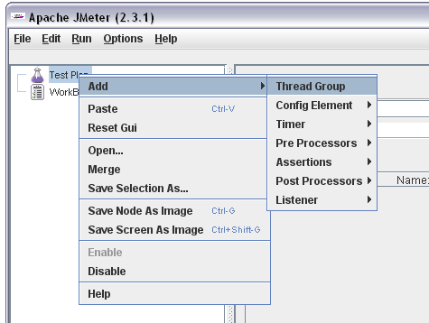
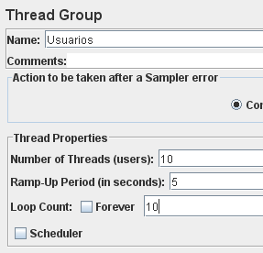
Pruebas de Rendimiento
Creación de un test con Jmeter
Creamos un
Grupo de usuarios
Usuarios
Pausa entre bucle de peticiones de usuarios
Bucle de peticiones

Slide 54
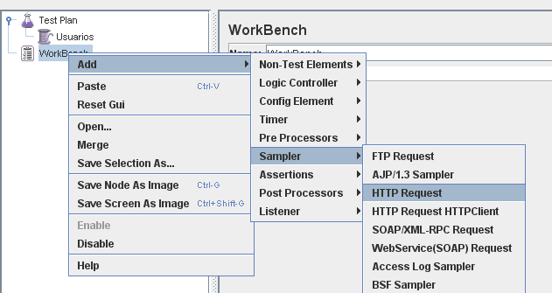
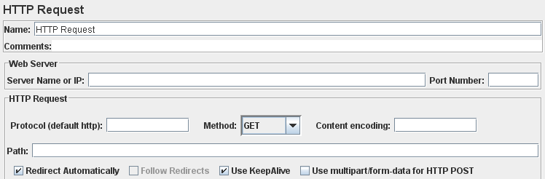
Pruebas de Rendimiento
Creación de un test con Jmeter
Creamos el tipo de test HTTP Request
Servidor
Path de la web a testear

Slide 55
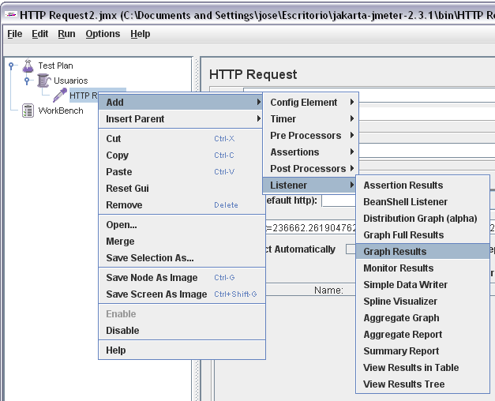
Pruebas de Rendimiento
Creación de un test con Jmeter
Añadimos un gráfico y tabla de resultados

Slide 56
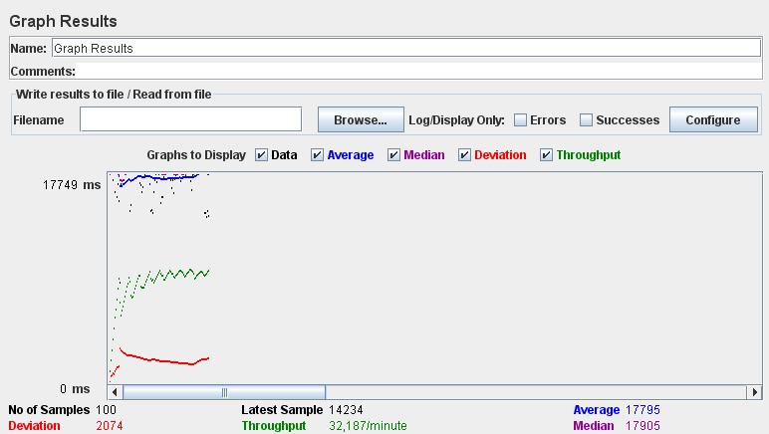
Pruebas de Rendimiento
Creación de un test con Jmeter
Vista de Resultados
Mediana
Velocidad de transferencia

Slide 57
Gracias por su atención.
www.sigte.udg.edu
Sigte 2008

